Slide 1
Всеукраїнський інтерактивний конкурс «МАН-Юніор Дослідник»
«Еколог-Юніор»
Вплив хондроїтинсульфату на розвиток рослин-біоіндикаторів, вирощених на ґрунті придорожньої території.
Автор проекту: Денисов Єгор Іванович, учень 10 класу Київського приватного ліцею «Перша українська школа» в м.Варшава (Польща)
Науковий керівник проекту: Денисова Майя Володимирівна, к.м.н., н.с. Інституту фізіології ім. О.О.Богомольця НАН України
2025 р.

Slide 2
Актуальність проблеми та теоретичне підґрунтя проекту
Забруднення ґрунту важкими металами, пов'язане з розвитком автотранспорту, може призводити до знищення рослинного покриву, змиву ґрунтів та утворення «техногенної» пустелі, що є актуальною екологічною проблемою [1, 2].
Перехідні метали, такі як цинк, залізо, мідь, ртуть, хром, свинець, кобальт, нікель, у певній обмеженій кількості потрібні для нормальної життєдіяльності рослин [1, 2].
Водночас, вони беруть активну участь в окисно-відновлювальному циклі рослинної клітини, втручаючись у дихальний ланцюг мітохондрій і каталізуючи утворення активних форм кисню (АФК) [3, 4, 5, 6].
Йони важких металів здатні зв'язувати аміно- і сульфгідрильні групи білків та інактивувати ферменти, утворювати металозаміщений хлорофіл і порушувати процеси фотосинтезу [6, 7].
Тому акумуляція рослинами важких металів вище допустимої концентрації негативно позначається на їхньому стані.
Хондроїтинсульфат - один із компонентів сполучної тканини, молекула якого являє собою сульфатований глікозаміноглікан, що бере участь у процесах транспорту речовин, а також хелатування йонів металів [8-12].
У роботі було досліджено можливість використання хондроїтинсульфату як хелатора важких металів у ґрунті.

Slide 3
Механізми розвитку оксидативного стресу у рослин за участі іонів важких металів
Перехідні метали, такі як цинк, залізо, мідь, ртуть, хром, свинець, кобальт, нікель здатні втручатися в окисно-відновлювальний цикл, приймти або віддавати електрони, порушуючи процеси перенесення електронів і додатково каталізуючи утворення активних форм кисню [3-6]:
Мe²⁺- e⁻ → Мe³⁺
Мe³⁺ + •O₂⁻ → Мe²⁺ + O₂
Реакцію відновлення ･О₂⁻ до Н₂О₂ каталізує фермент супероксиддисмутаза (SOD) за участю катіона заліза:
Fe³⁺ − SOD + ･O₂⁻ → Fe²⁺ − SOD + O₂
Fe²⁺ − SOD + ･O₂⁻ + 2H⁺ → Fe³⁺ − SOD + H₂O₂
Надалі пероксид водню нейтралізується каталазой [3]:
2H₂O₂ ^{каталаза} 2H₂O + O₂
Водночас, за участі катіона заліза, Н₂О₂ метаболізується токсичнимим шляхом в реакціях Фентона та Хабер-Вейса з утворенням гідроксильного радикалу (･ОН):
Fe²⁺ + H₂O₂ → Fe³⁺ + OH· + OH⁻
•О₂– + Н₂О₂ → •OH + OH– + О₂
Рослинні клітини не мають ферментних систем, що взмозі нейтралізувати ･ОН, що обумовлює особливу токсичність гідроксильного радикалу для рослинних організмів.

Slide 4
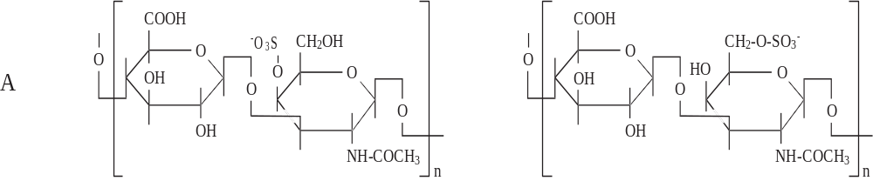
Механізм антиоксидантної дії хондроїтинсульфата
Будова молекули хондроїтинсульфату зумовлює її поліаніонні властивості та участь у процесах транспорту води, амінокислот і ліпідів, а також хелатування катіонів металів [8].
Так, сульфатна група в положенні 4(6) стабілізує взаємодію катіона металу і карбоксильної групи, чому також сприяє її розташування уздовж центральної лінії полімеру, створюючи таким чином заряд високої негативної густини [9]. хондроїтин-4-сульфат хондроїтин-6-сульфат
На експериментальних моделях in vivo було показано, що антиоксидантна активність хондроїтинсульфату зумовлена його здатністю хелатувати іони перехідних металів, таких як мідь і залізо, шляхом зв'язування іона з карбоксилатними та сульфатними групами в межах одного або декількох ланцюгів [10, 11, 12].

Slide 5
Мета роботи: вивчити вплив хондроїтинсульфату на розвиток рослин-біоіндикаторів, вирощених на ґрунті придорожньої території та паркової зони.
Завдання:
1. Проаналізувати та порівняти вплив хондроїтинсульфату на ростові показники рослин-біоіндикаторів, вирощених на ґрунті придорожньої території та ґрунті паркової зони;
2. Виявити та порівняти вплив хондроїтинсульфату на частку хлорозів та некрозів, кількість хлоропластів і стан продихів у листі рослин-біоіндикаторів за умов вирощування їх на забрудненому ґрунті придорожньої території та ґрунті паркової зони;
3. Встановити та порівняти вплив хондроїтинсульфату на активність каталази у листі рослин-біоіндикаторів, вирощених на ґрунті придорожньої території та ґрунті паркової зони.

Slide 6
Матеріали дослідження:
- Рослини-біоіндикатори: крес-салат (Lepidium sativum L.) - овочева рослина сімейства Капустяні; редис Дайкон (Raphanus raphanistrum subsp. Sativus) - овочевий різновид редьки посівної, сімейства Капустяні.
- Ґрунтозабір І проводили з придорожньої території автомобільної траси загального користування на відстані 2 м від дороги, ґрунтозабір ІІ проводили в зеленій зоні в глибині парку. За своїми зовнішніми характеристиками ґрунт був темнозабарвлений, грудкувато-зернистої структури, без явних домішок глини, піску або гравію.
- Джерело хондроїтинсульфату: акулячий хрящ у капсулах (7,5 мг чистого акулячого хряща в 1 капсулі).
Схема експерименту:
Спостерігали за 4 експериментальними групами: 1. земля паркової зони + насіння; 2. земля паркової зони + хондроїтинсульфат + насіння; 3. земля придорожньої зони + насіння; 4. земля придорожньої зони + хондроїтинсульфат + насіння.
Дослідження тривало 10 днів, експерименти проводили в трьох повторностях.

Slide 7
Об'єкт дослідження: рослини-біоіндикатори крес-салат Lepidium sativum L. та редис Дайкон Raphanus raphanistrum subsp. Sativus, вирощені на ґрунті придорожньої території та ґрунті паркової зони.
Предмет дослідження: висота надземної частини рослин-біоіндикаторів, хлорози, некрози листя, продихи, хлоропласти, активність ферменту каталази в листках рослин.
Методи дослідження:
1. Вимірювальний метод.
Щодня протягом 7 днів лінійкою проводили вимірювання надземної частини 15 паростків кожної групи та вираховували середнє арифметичне значення. Дані вносили до зведеної таблиці та використовували для побудови лінійних діаграм за допомогою програми Origin 7.
2. Метод світлопольної мікроскопії.
У роботі використовували оптичний мікроскоп Levenhuk 320 Base з окуляром 10х, об'єктивами 4х, 10х, 40х, 100х. Звертали увагу на частку хлорозів, інтенсивність забарвлення клітин, кількість хлоропластів, стан продихів. Показові моменти фіксували на камеру.

Slide 8
3. Виявлення активності каталази в рослинному матеріалі за допомогою каталазної реакції:
- макроскопічно
Для порівняння активності каталази в групах брали рівну за сухою масою кількість матеріалу. До 3-4 мл витяжки фермента додавали 2 мл 3% перекису водню. Внаслідок розкладання перекису водню ферментом виділялися бульбашки кисню, що дають добре помітну піну.
- мікроскопічно
Інтенсивність появи бульбашок кисню додатково вивчали під мікроскопом, капнувши на шматочок листка перекисом водню.
Активність ферменту оцінювали за 4-бальною шкалою: інтенсивне утворення піни (бульбашок) - 4 бали, помірне - 3, слабке - 2, дуже слабке - 1 бал, відсутність активності - 0 балів.

Slide 9
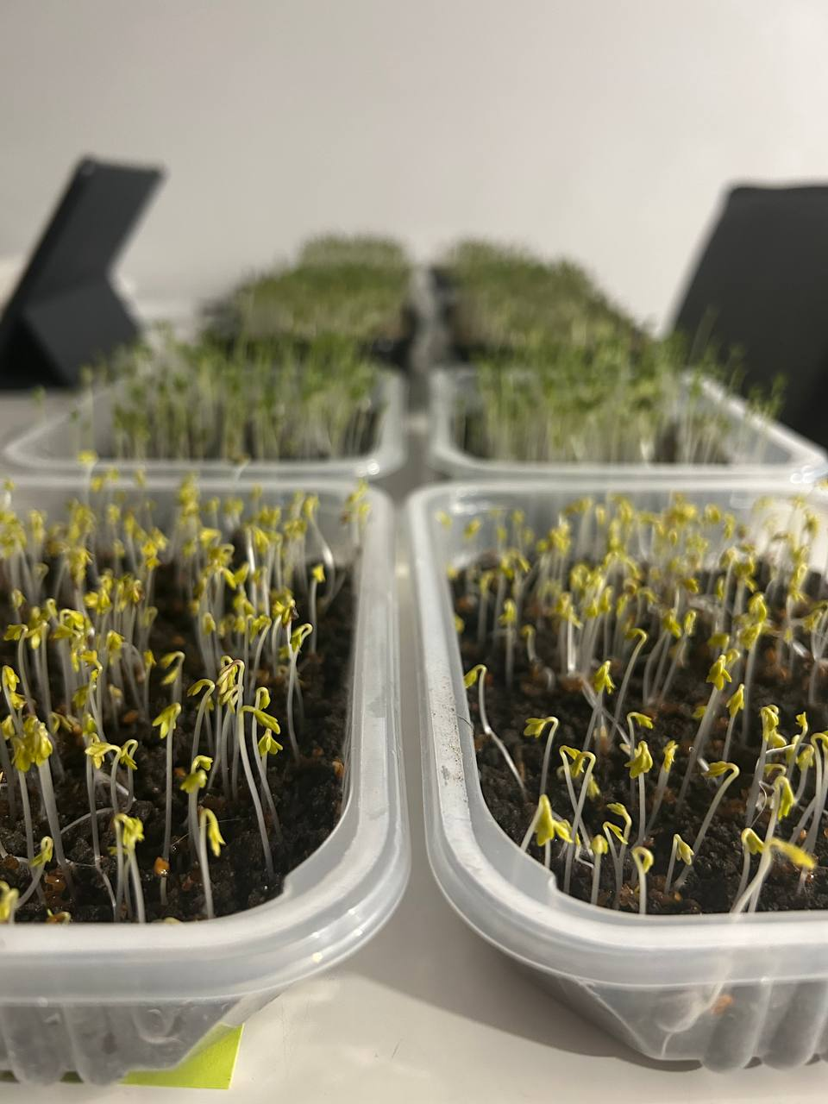
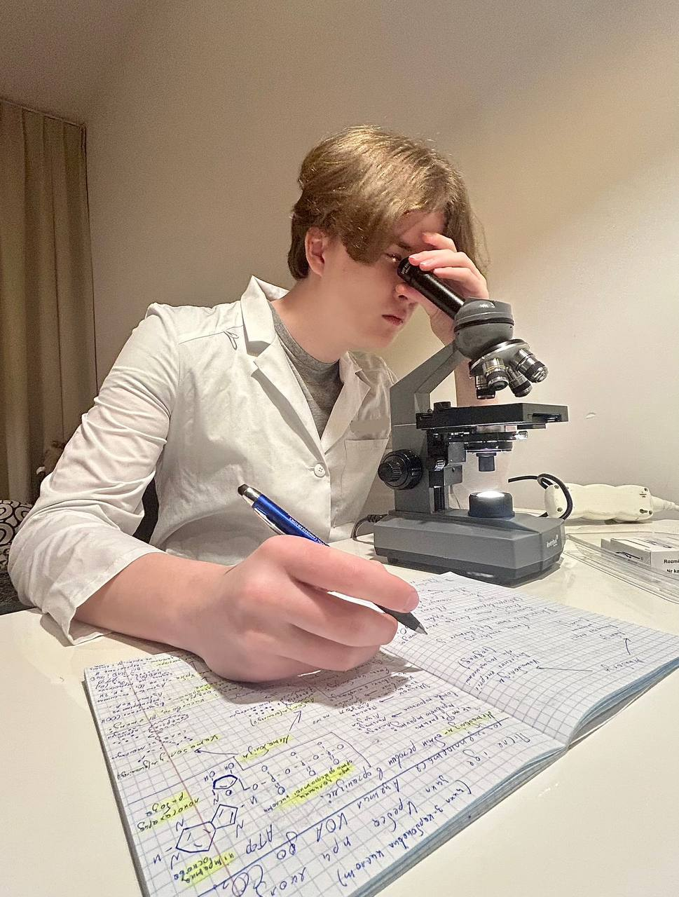
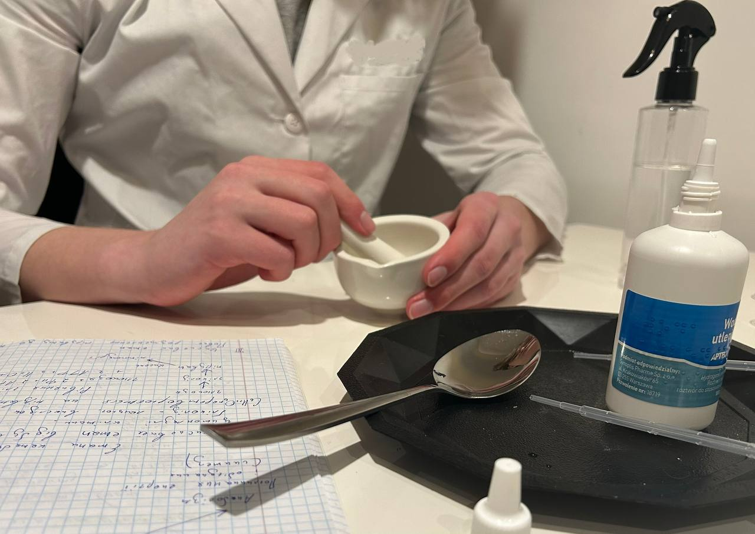
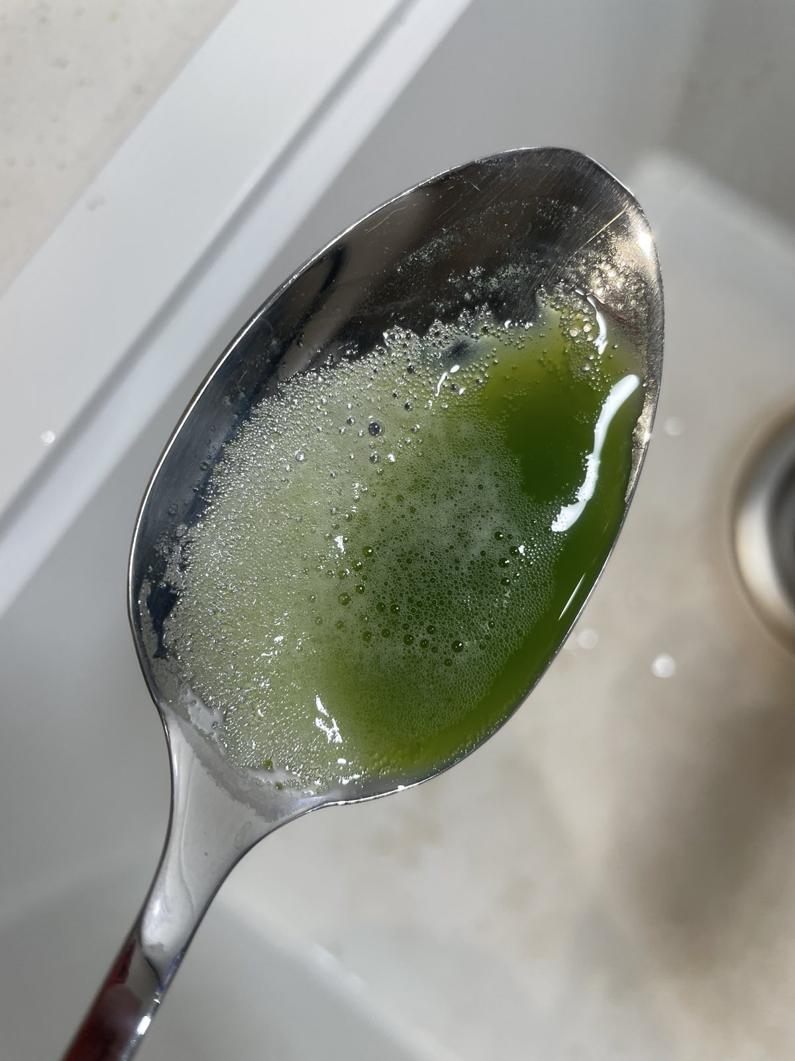
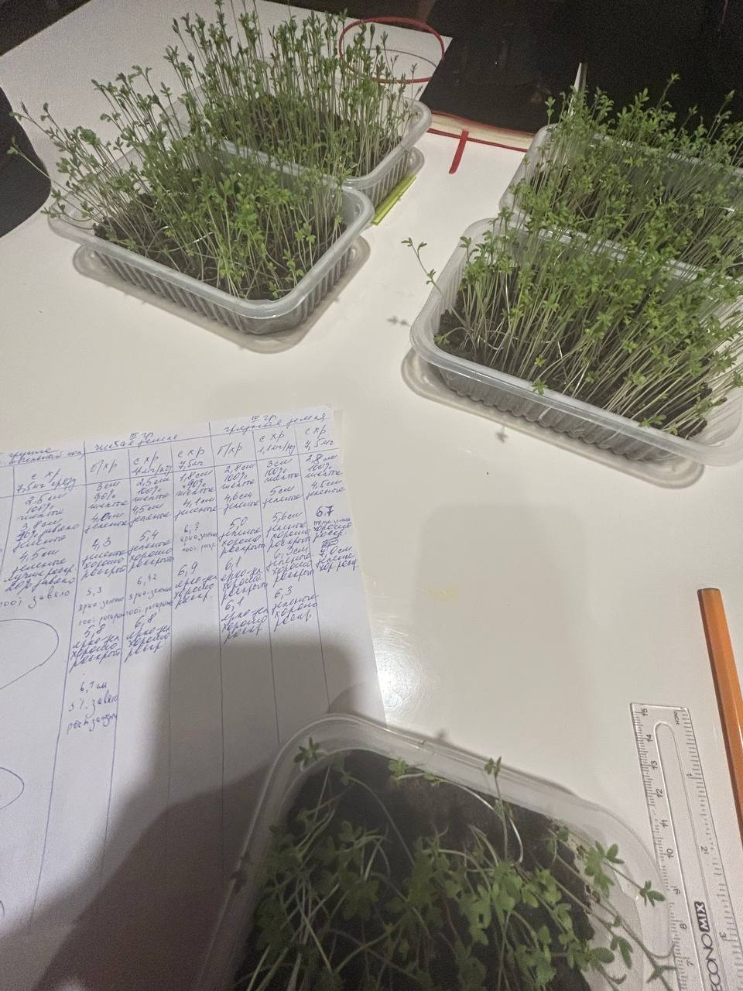
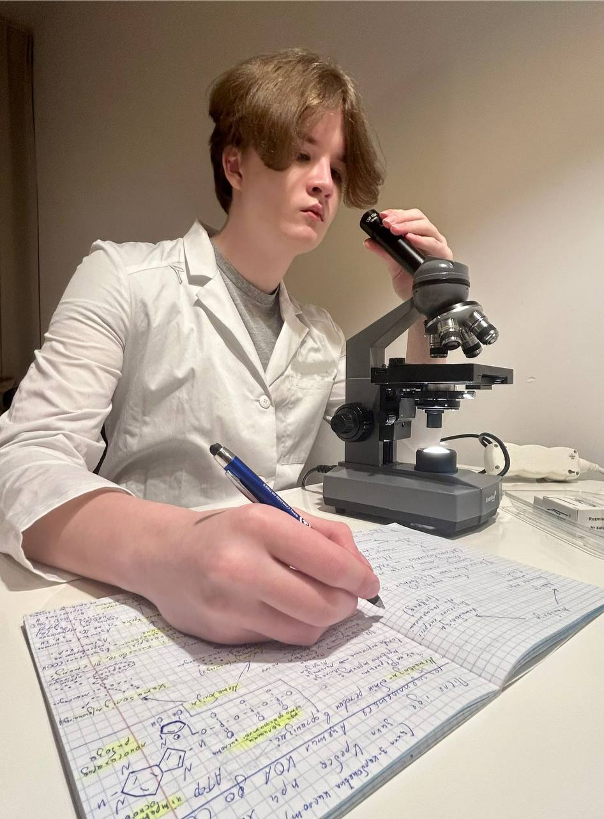

Slide 10
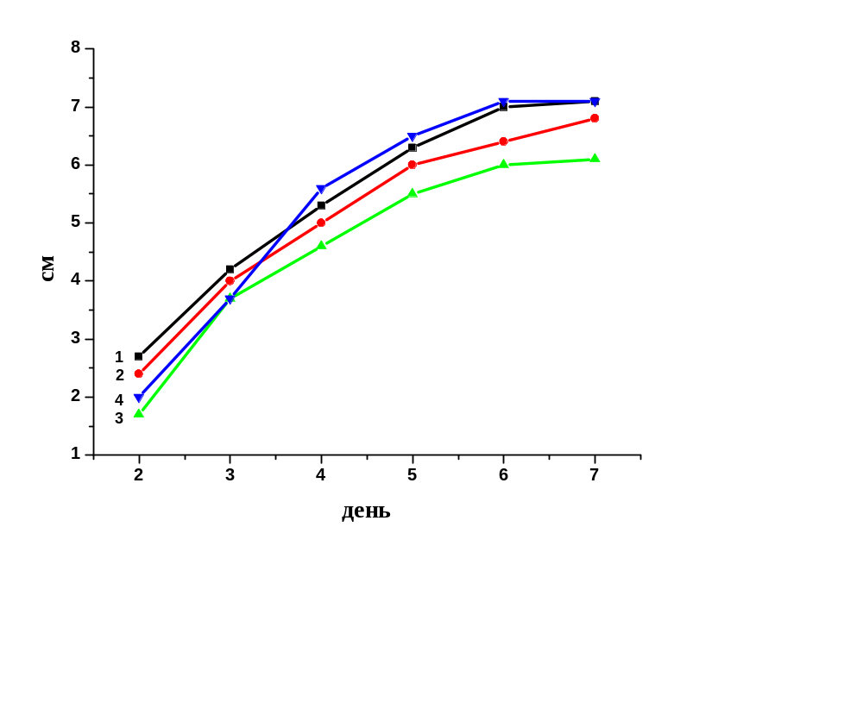
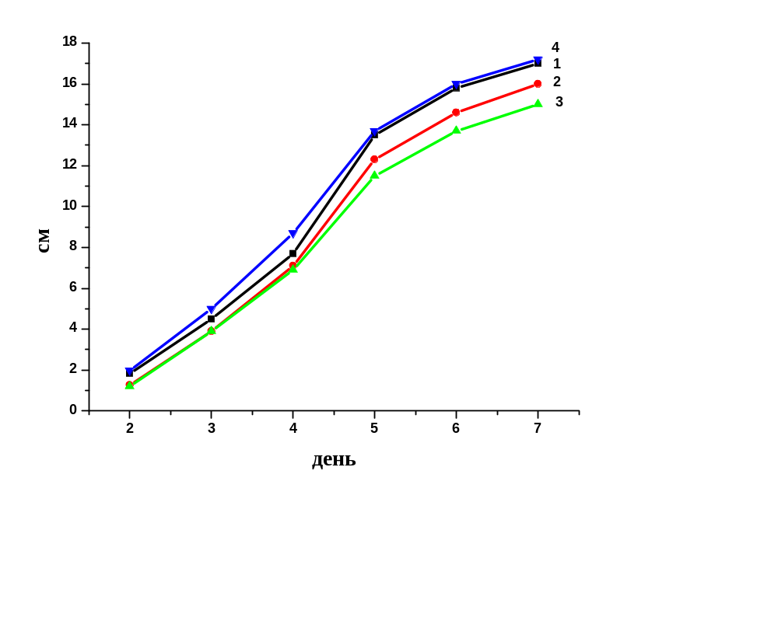
Ростові показники надземної частини рослин-біоіндикаторів
а б
Вплив хондроїтинсульфату (7,5 мг) на висоту надземної частини (см) рослин протягом 7 днів спостереження: а – крес-салата, б – редиса Дайкон, вирощених на грунті: 1 – парку; 2 – парку з додаванням хондроїтинсульфату; 3 – придорожньої зони; 4 – придорожньої зони з додаванням хондроїтинсульфату.

Slide 11
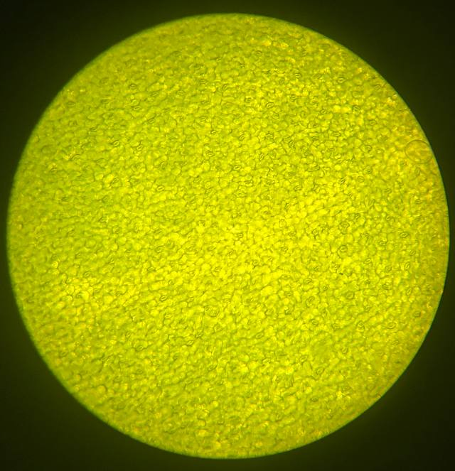
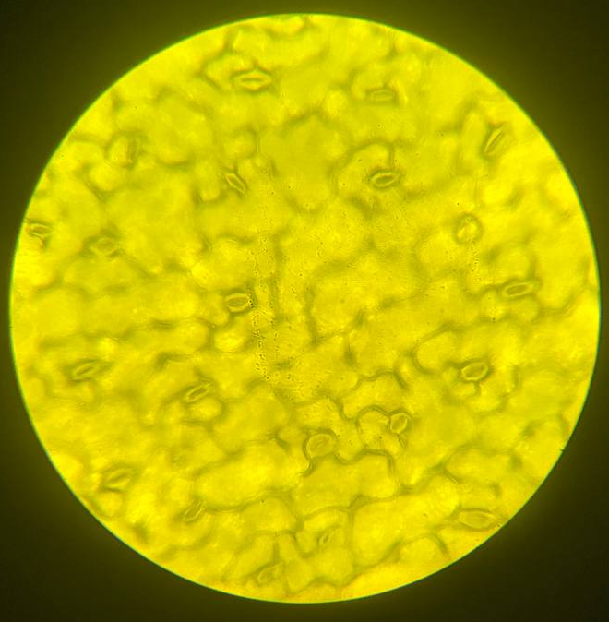
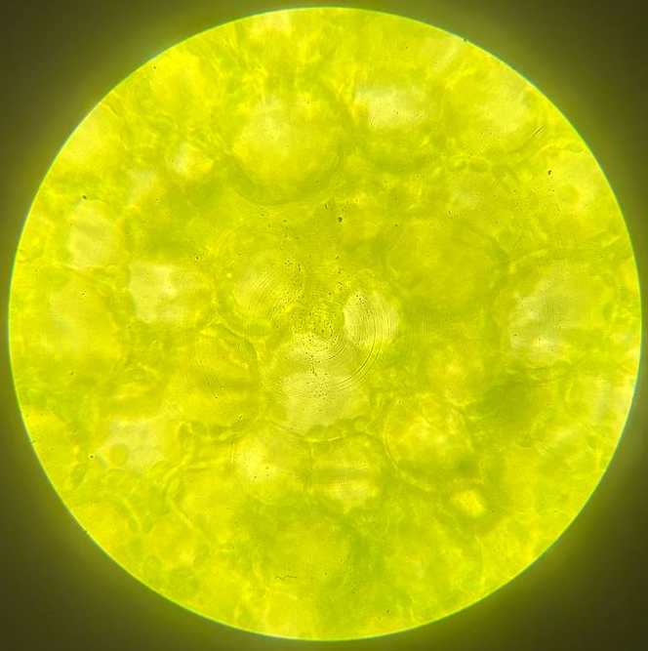
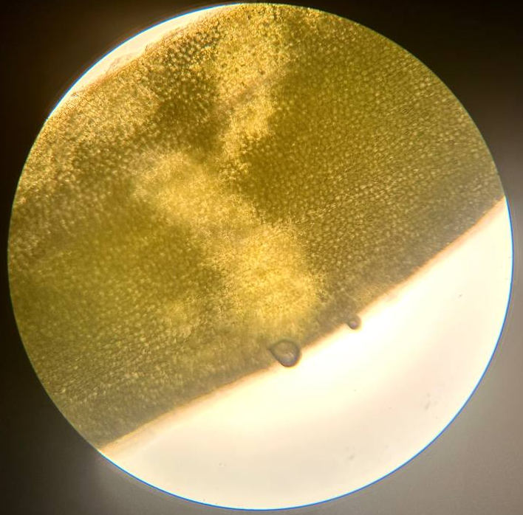
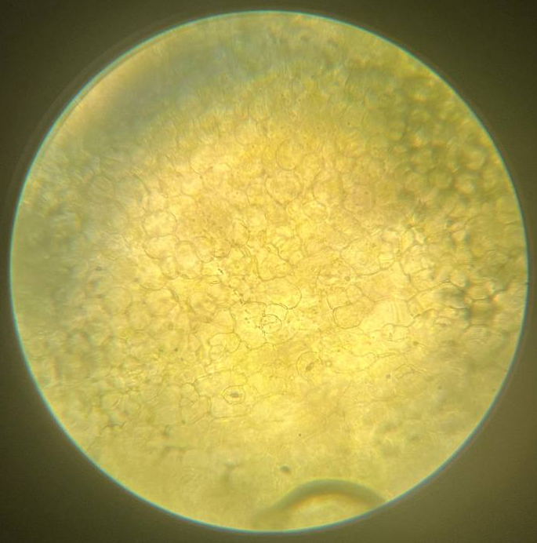
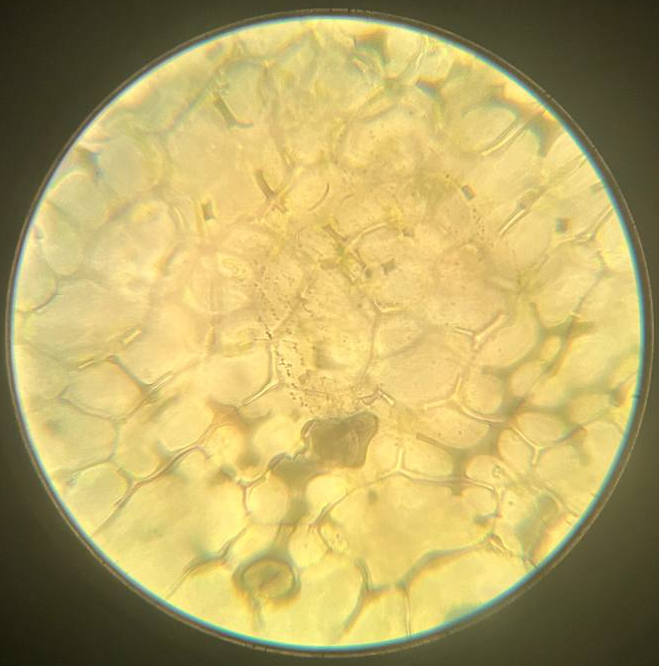
Вивчення стану листової пластини рослин-біоіндикаторів
Фрагмент листка крес-салата, вирощеного на грунті паркової зони, при загальному збільшенні мікроскопа у 100х, 400х, 1000х.
Доля хлорозів у листках не перевищує 1%
Фрагмент листка крес-салата, вирощеного на грунті придорожньої зони, при загальному збільшенні мікроскопа 40х, 400х, 1000х.
Доля хлорозів у листках досягає 15%.
При додаванні до забрудненого грунту хондроїтинсульфату, доля рослин з некрозами та хлорозами зменшилася до 5-8%.

Slide 12
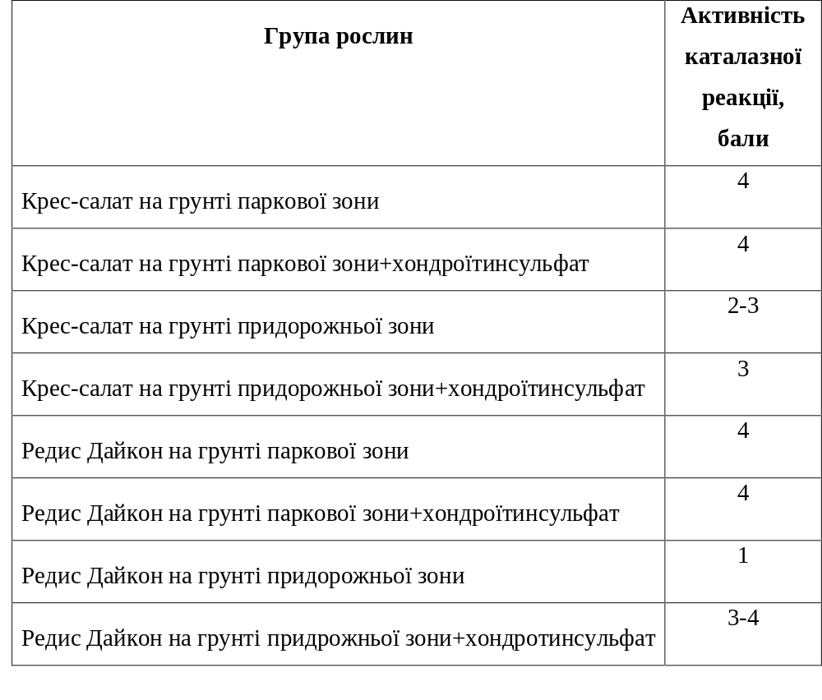
Виявлення активності каталази в листі рослин-біоіндикаторів

Slide 13
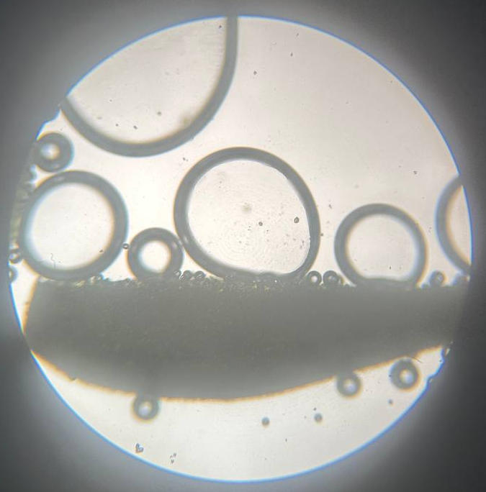
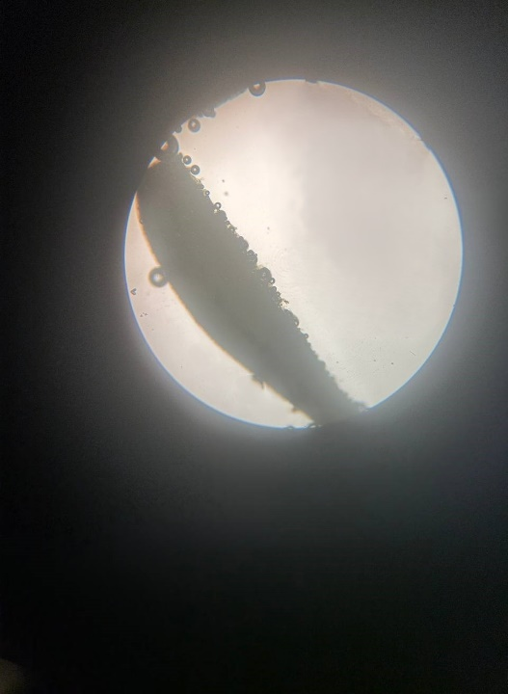
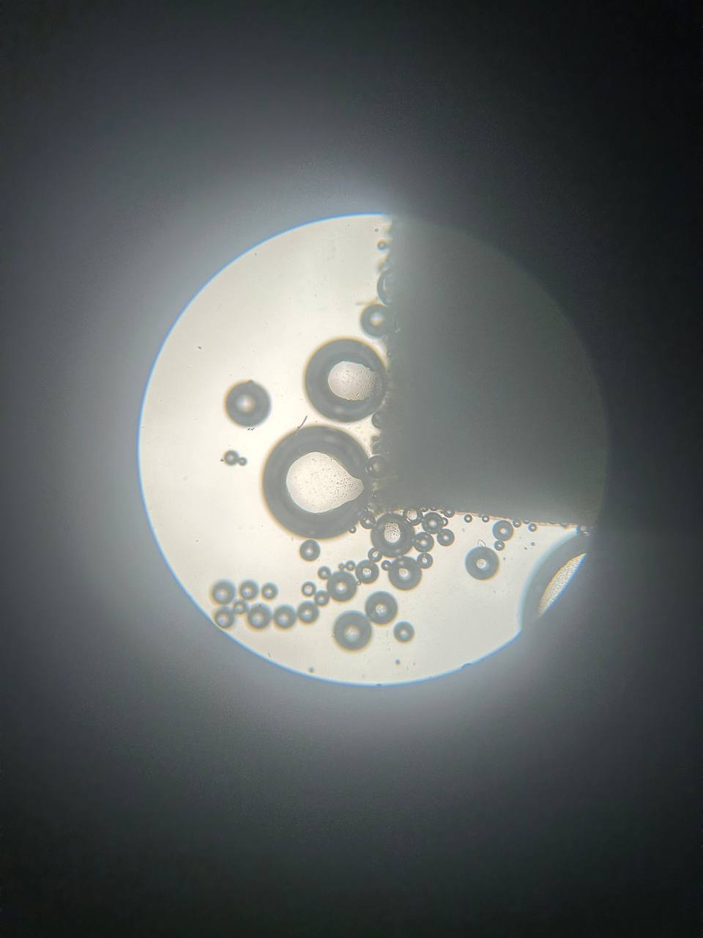
Виявлення активності каталази в листі рослин-біоіндикаторів
а б в
Активність каталазної реакції у листку редиса Дайкон під мікроскопом із загальним збільшенням у 40х. Рослина вирощена: а – на грунті паркової зони; б – на грунті придорожньої зони; в – на грунті придорожньої зони з додаванням хондроїтинсульфата.

Slide 14
Висновки:
1. В умовах вирощування крес-салата і редиса Дайкон на ґрунті придорожньої території з хондроїтинсульфатом спостерігали поліпшення ростових показників рослин до рівня рослин, вирощених на чистому грунті. Ці дані підтверджують нашу гіпотезу щодо властивості хондроїтинсульфату хелатувати йони важких металів у забрудненому грунті, покращуючи процеси росту рослин.
При цьому додавання хондроїтинсульфату в чистий ґрунт паркової зони знижувало ростові показники рослин на 5-9% відповідно. Можна припустити, що додавання хондроїтинсульфату призводить до хелатування ним йонів міді, цинку або нікелю – які є необхідними у невеликих допустимих концентраціях для розвитку рослин – результатом чого є затримка росту рослин.
2. Додавання хондроїтинсульфату до забрудненого ґрунту істотно (на 50-60% у крес-салата та редиса Дайкон відповідно) зменшувало частку хлорозів і некрозів у листках рослин-біоіндикаторів. Ці дані опосередковано підтверджують властивість хондроїтинсульфату зв’язувати йони міді, кадмію, свинцю, цинку, нікелю, які призводять до руйнування хлорофілу та пригнічення процесів фотосинтезу.
3. Наявність у ґрунті придорожньої зони хондроїтинсульфату призводила до відновлення каталази у вигляді значного підвищення каталазної активності в листках рослин-біоіндикаторів.

Slide 15
Наукова новизна дослідження:
Вперше проведено дослідження дії хондроїтинсульфату як хелатора важких металів в ґрунті.
Вперше показано значне поліпшення ростових показників рослин-біоіндикаторів, вирощених на ґрунті придорожньої зони за умови додавання до нього хондроїтинсульфату.
Вперше продемонстровано, що після додавання хондроїтинсульфату до забрудненого ґрунту збільшувалась інтенсивність фотосинтезу, на що вказує зменшення кількості хлорозів у листках.
Також вперше продемонстровано, що додавання хондроїтинсульфату до ґрунту придорожньої території впливає на редокс-активність рослин-біоіндикаторів, про що свідчить зміна каталазної активності в листках цих рослин.
Особистий внесок:
Єгор Денисов є автором ідеї і виконавцем всієї експериментальної частини проекту. Інформаційний пошук та аналіз результатів автор проводив за допомогою наукового керівника.

Slide 16
Список літератури
1. Prasad M, Hagemeyer J. Heavy metal stress in plants. From molecules to Ecosystems. 1999; 13:401.
2. Küpper H, Kroneck P. Heavy metal uptake by plants and cyanobacteria. Met Ions Biol Syst. 2005; 44:97-144.
3. Willekens H, Inze D, Van М, Camp M. Catalases in plants. Molecular Breeding. 1995; 1:207-228.
4. Hu C, Shi G, Su C, Wang S, Yuan C. Effect of Pb on the activity of antioxidant enzymes and cell ultrastructure of Potamogeton crispus. Plant Physiology. 2012; 54(3):469-474.
5. Devi S, Prasad M. Antioxidant activity of Brassica juncea exposed to high concentrations of copper. Plant Phys. 2005; 52(2):233-237.
6. Bhattacharjee S. Reactive oxygen species and oxidative burst: Roles in stress, senescence and signal transduction in plants. Current Sci. 2005; 89(7):1113-1121.
7. Foyer C, Shigeoka S. Understanding oxidative stress and antioxidant functions to enhance photosynthesis. Plant Phys. 2011; 155:93-100.
8. Conte A, Volpi N et al. Biochemical and pharmacological aspects of treatment with chondroitin sulfate. A. Drug Res 1995; 45:918-25.
9. Cael J, Winter W, Arnott S. Calcium chondroitin 4-sulfate: Molecular conformation and organization of polysaccharide chains in a proteoglycan. J Mol Biol. 1978; 125:21.
10. Campo G, Avenoso A, Campo S, Ferlazzo A, et al. Antioxidant activity of chondroitin sulfate. Free Radic Res. 2006; 37:257.
11. Campo G, Avenoso A, Campo S et al. The antioxidant activity of chondroitin-4-sulphate, in carbon tetrachloride-induced acute hepatitis in mice, involves NF-κB and caspase activation. Life Sci. 2004; 74:1289.
12. Albertini R, De Luca G, Passi A, Moratti R. Glycosaminoglycans reduce oxidative damage induced by copper, iron and hydrogen peroxide in human fibroblast cultures. Arch Biochem Biophys. 1999; 365:143.

Slide 17
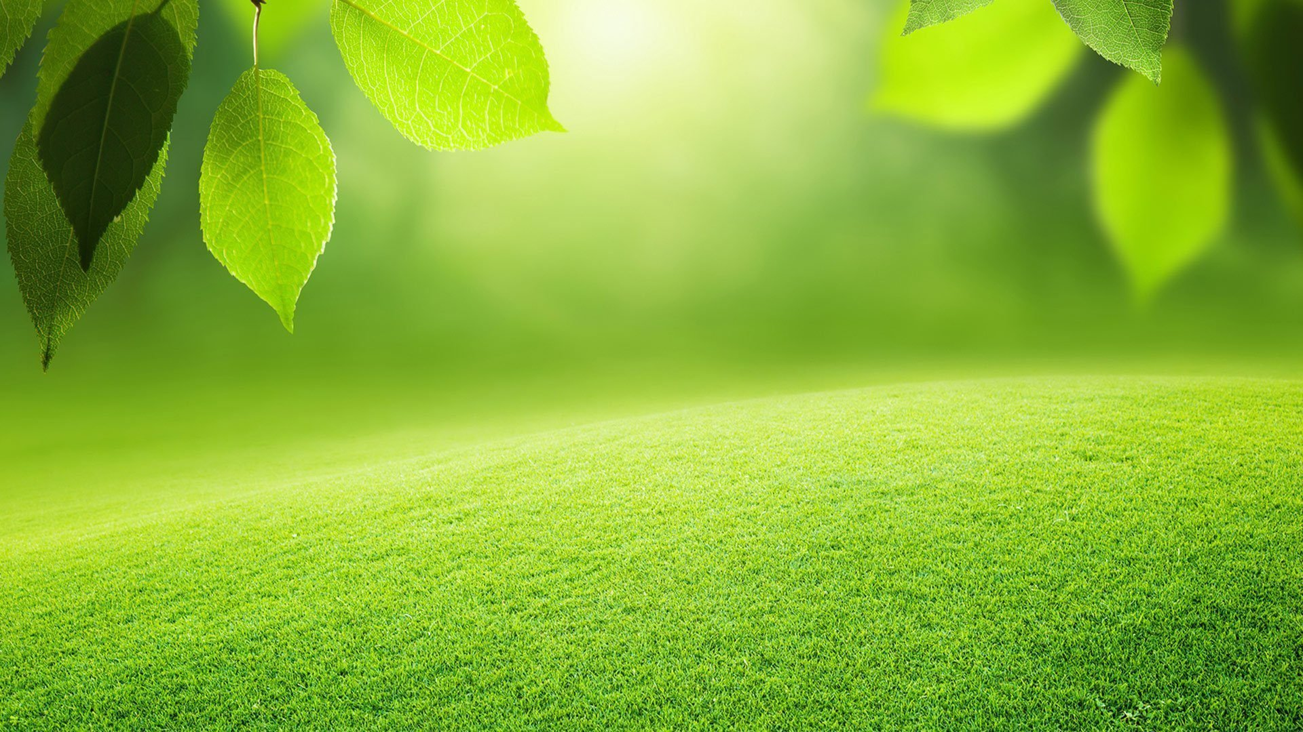
Дякую за увагу!
ДЯКУЮ ЗА УВАГУ!

